Slide 1
Biskupské gymnázium, Základní škola a Mateřská škola Bohosudov Koněvova 100, 417 42 Krupka

Slide 2
Sportovní kurzy
Žáci školy každý rok absolvují v některých ročnících kurzy, které jsou zaměřené na různé aktivity.
Zimní kurz
Cykloturistický kurz
Vodácký kurz

Slide 3
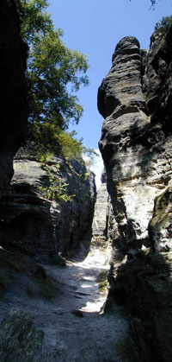
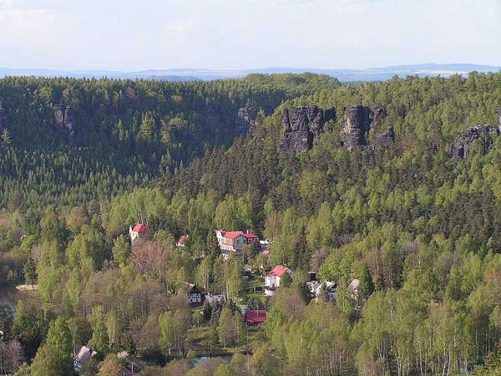
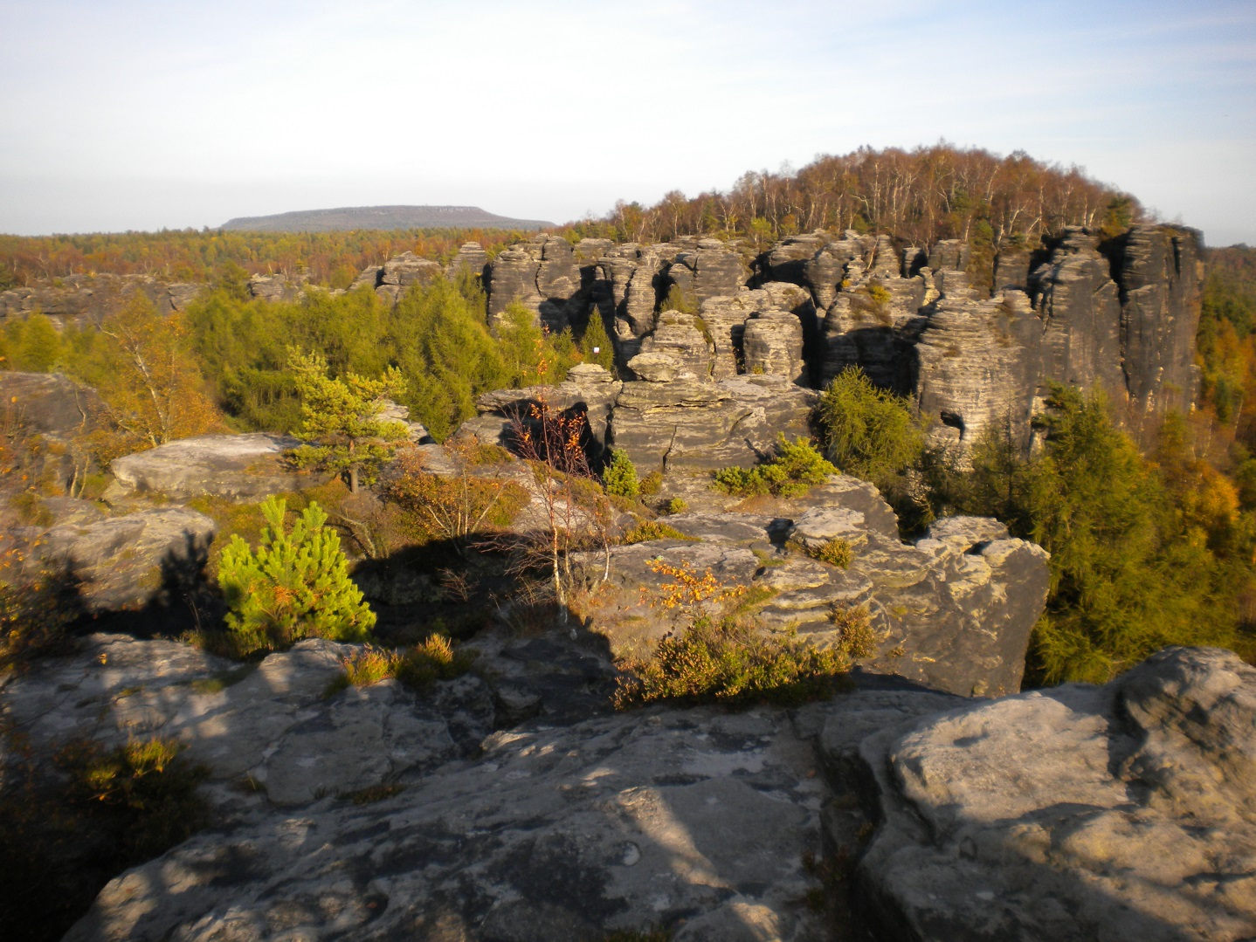
Cykloturistický kurz
Třída: kvinta, 1.ročník 4G
Termín: duben/květen
(5 dní)
Místo: Ostrov u Tisé

Slide 4
Cykloturistický kurz
Náplnň kurzu:
turistika a cykloturistika
míčové hry a týmové pohybové aktivity
orientační běh
lanové techniky a základy horolezectví
orientace v přírodě – navigace (GPS)

Slide 5
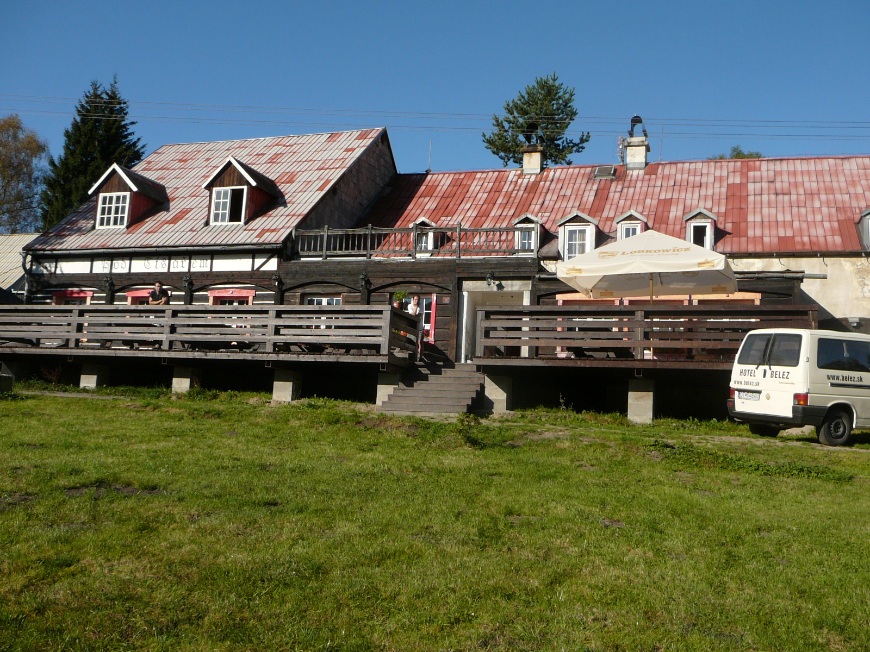
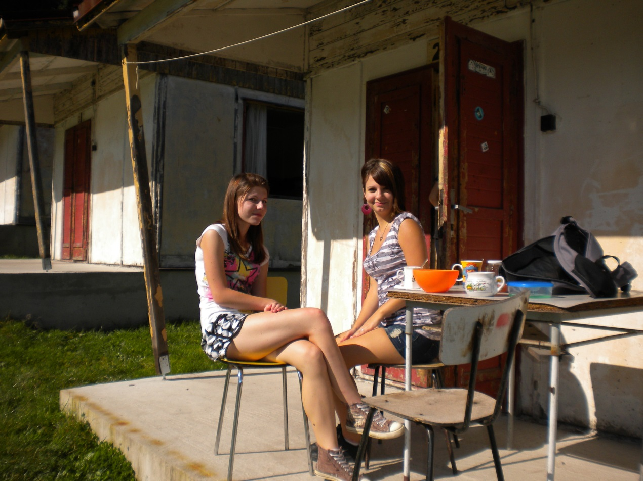
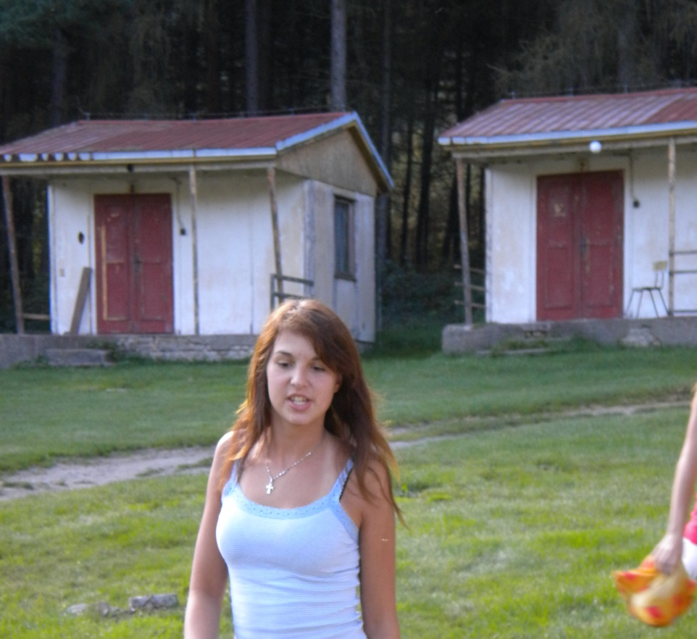
UBYTOVÁNÍ
Autocamp Pod Císařem
Ostrov u Tisé
Čtyřlůžkové a pětilůžkové
chatky
Společné sociální zařízení

Slide 6
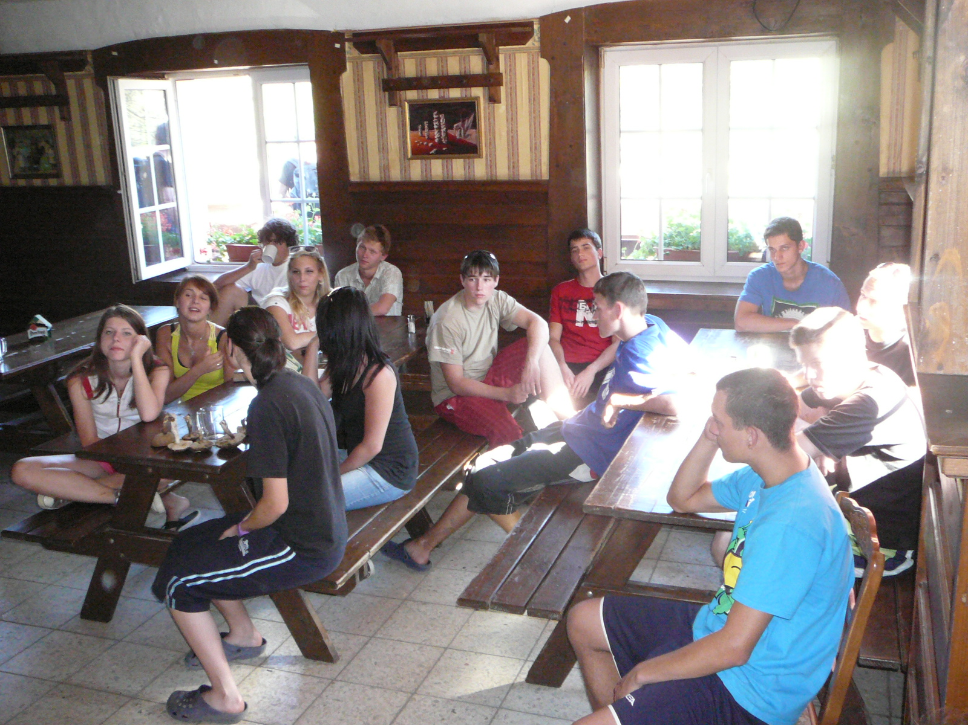
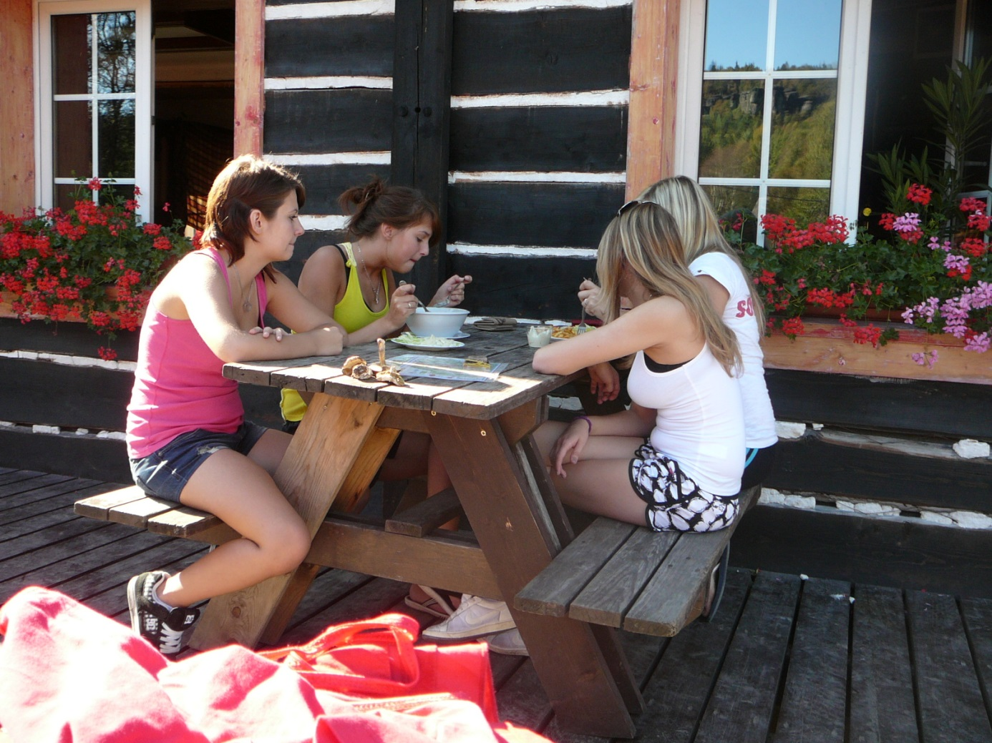
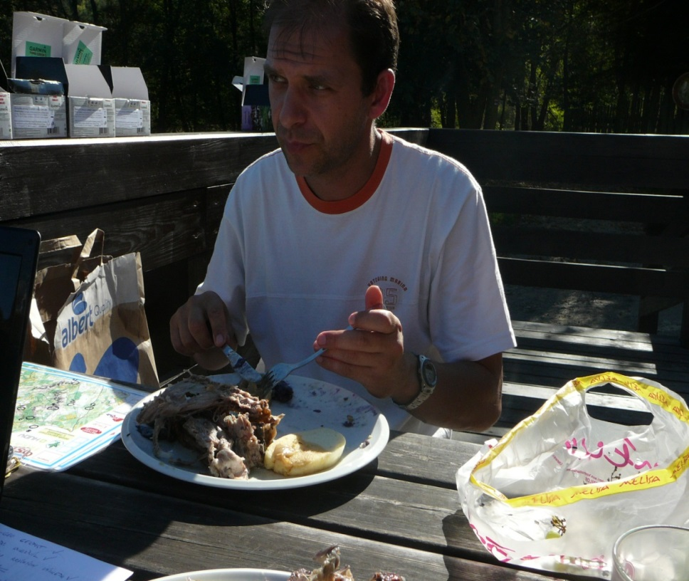
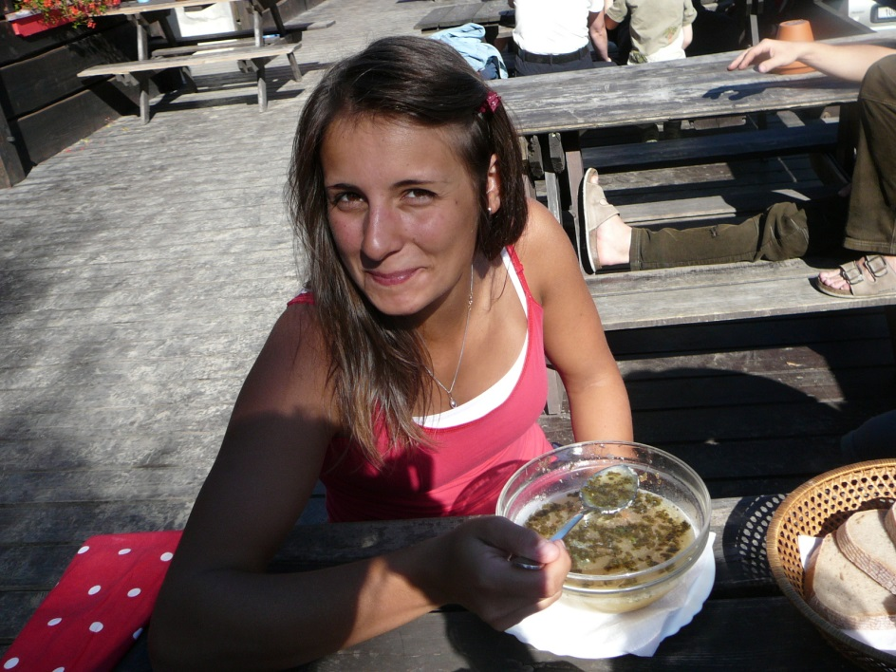
STRAVOVÁNÍ
V místní restauraci
formou polopenze

Slide 7
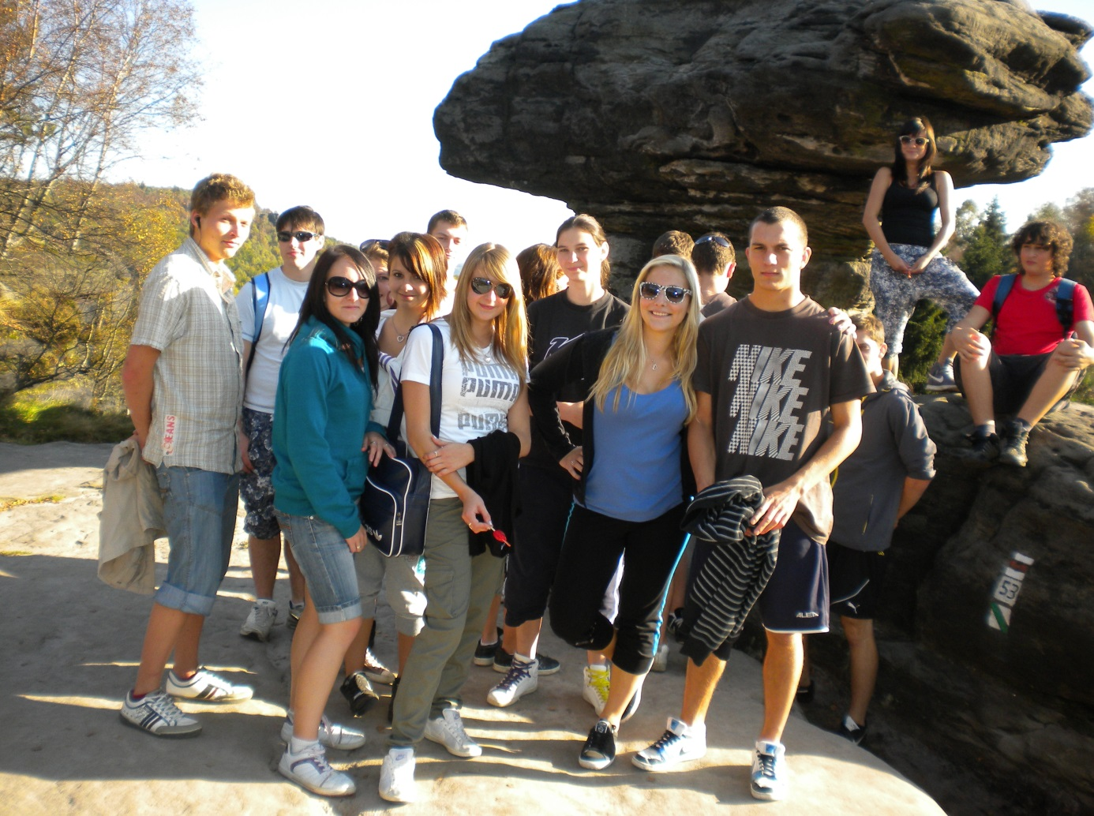
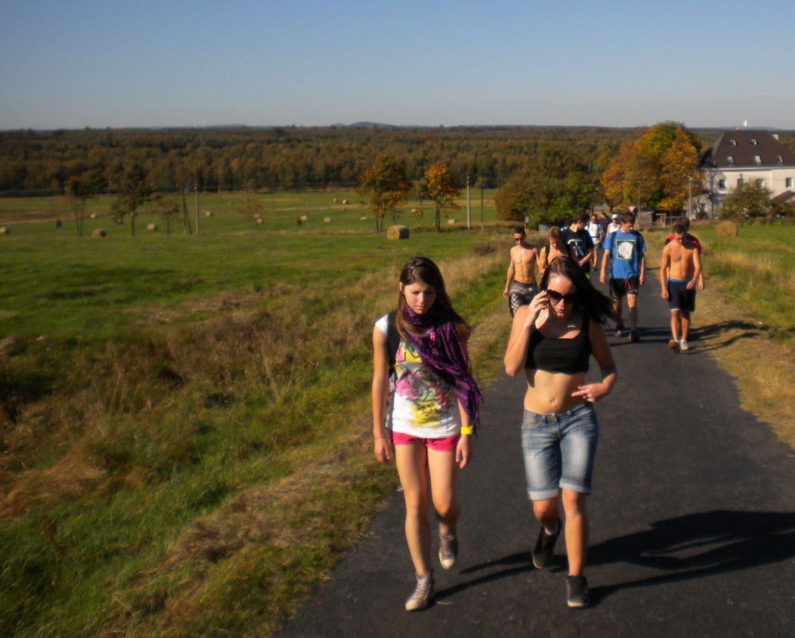
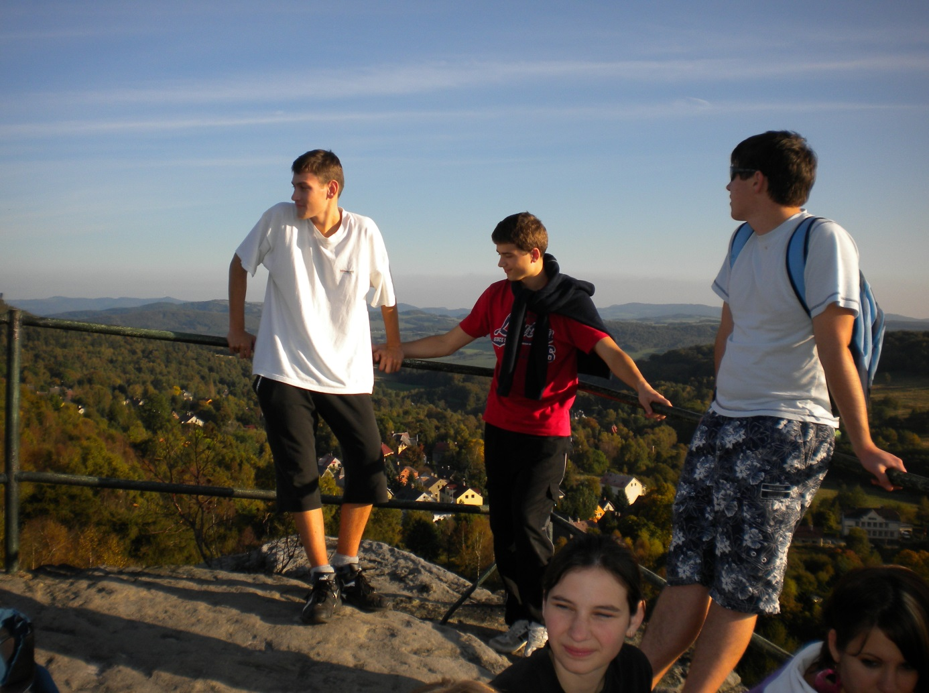
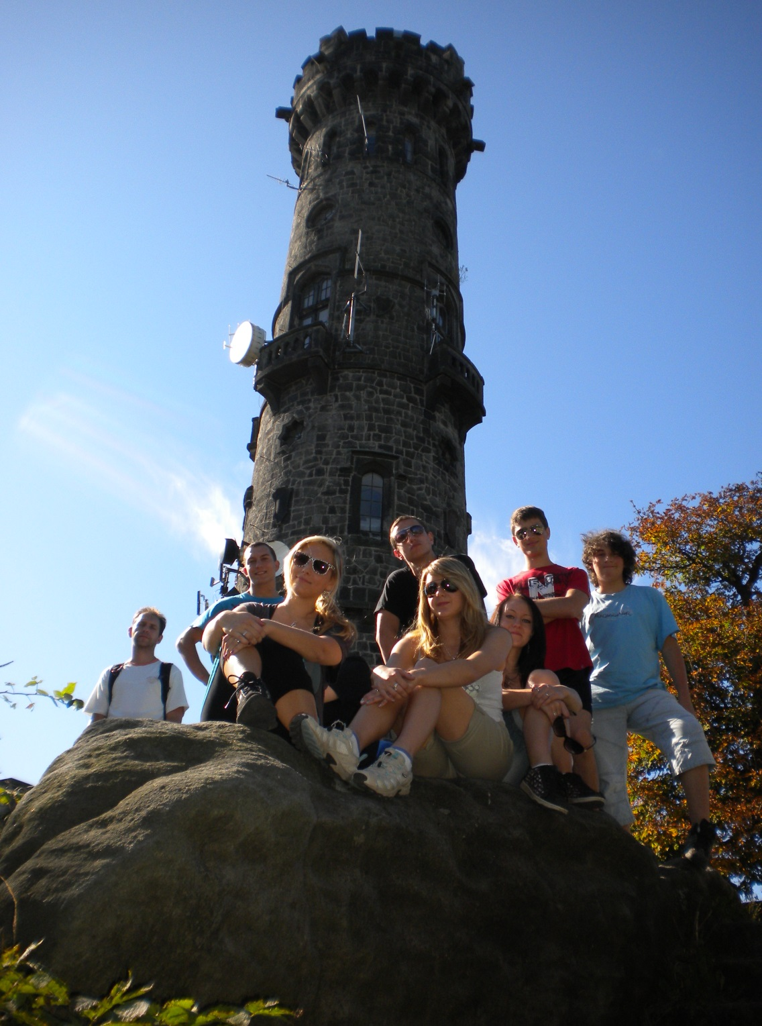
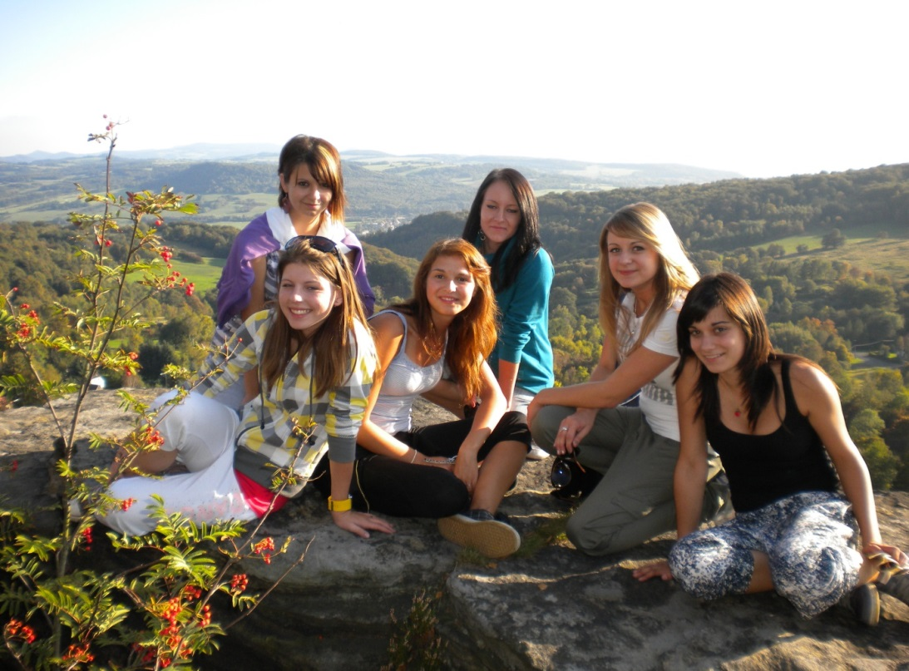
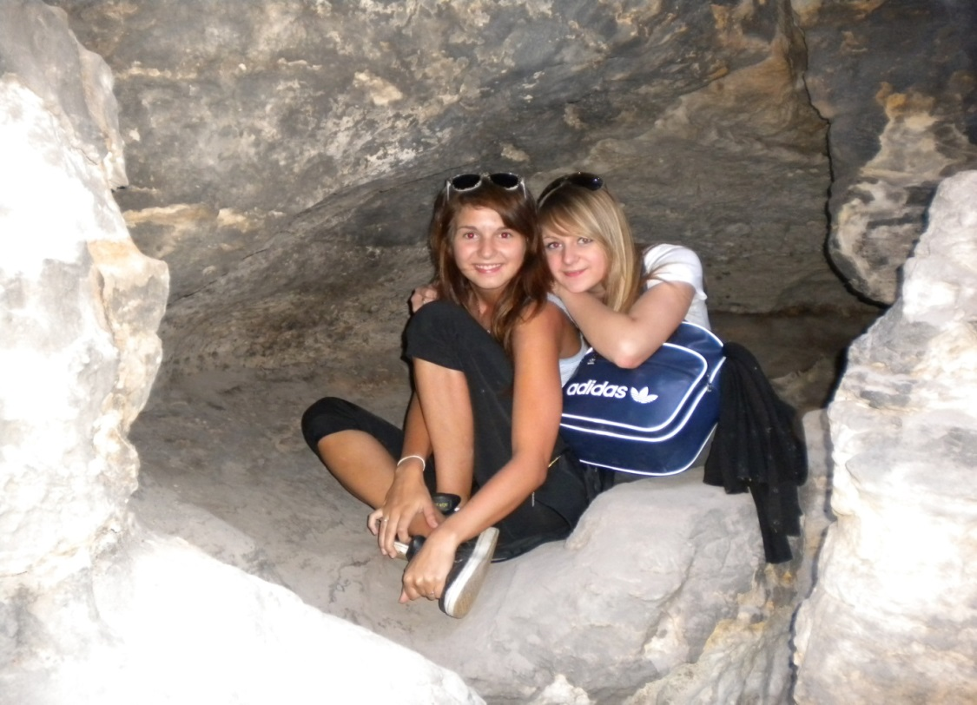
TURISTIKA

Slide 8
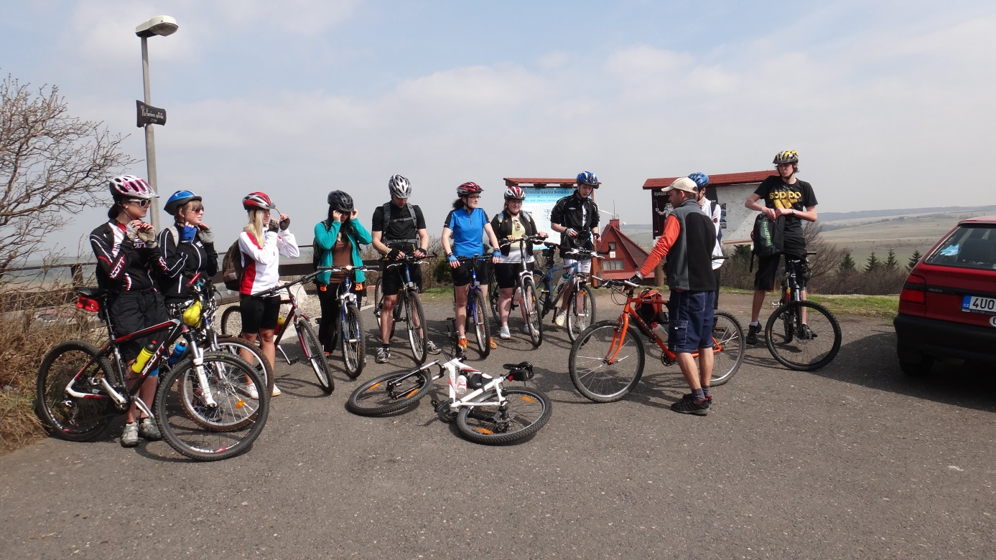
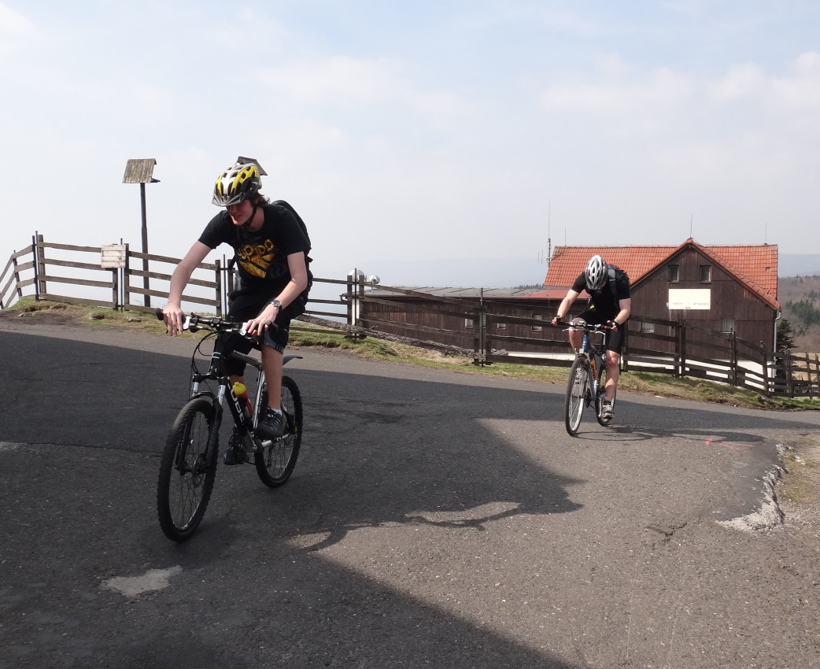
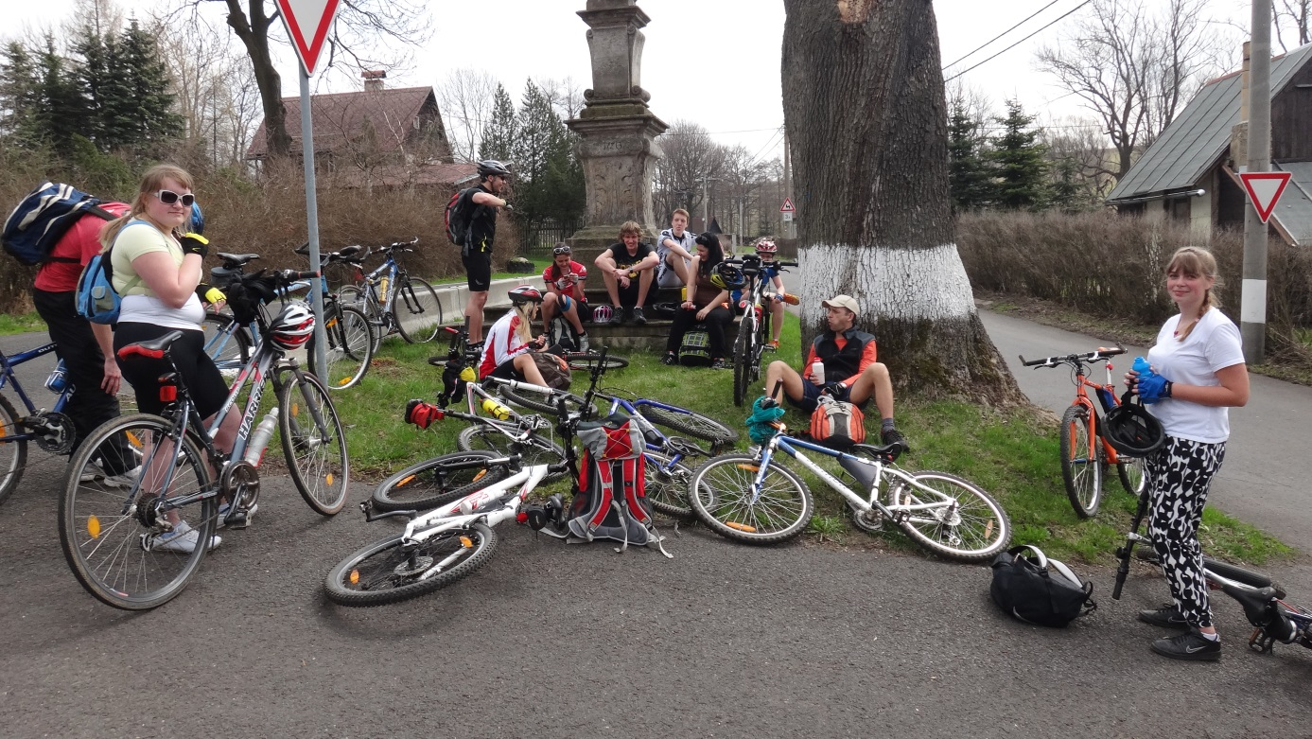
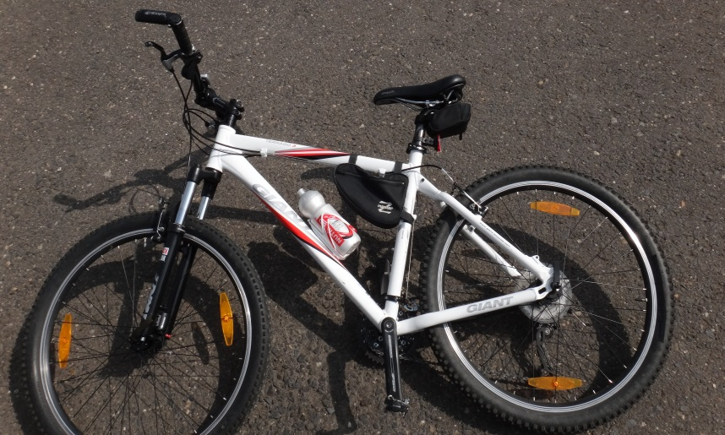
Cykloturistika

Slide 9
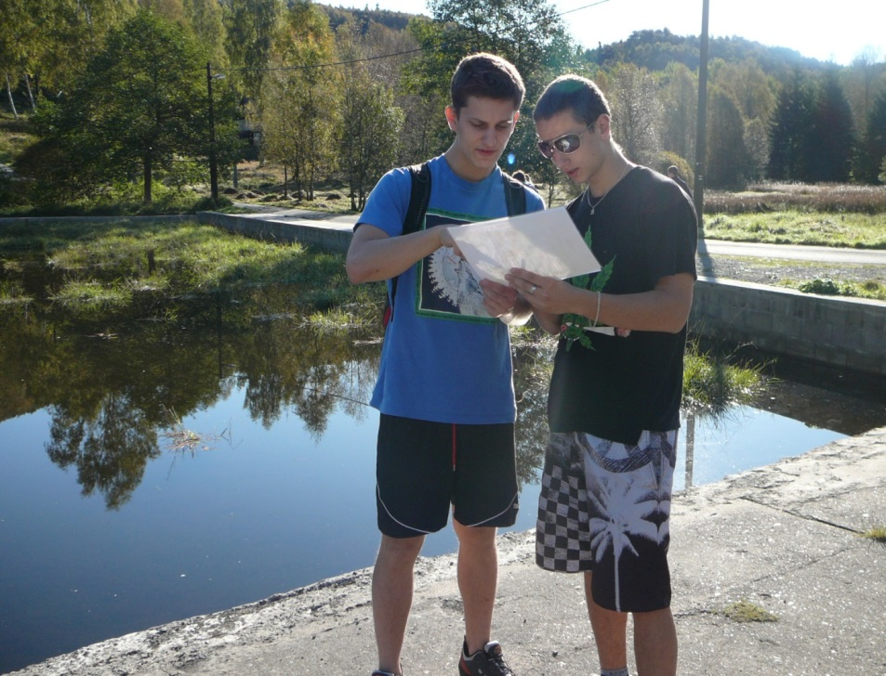
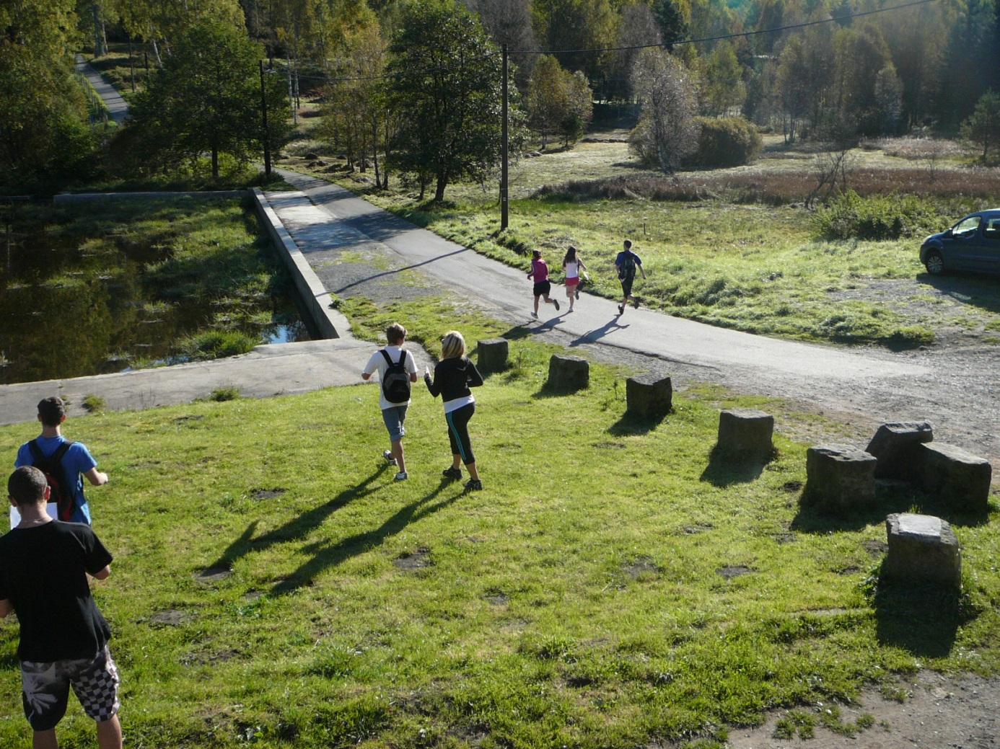
Orientační běh
GPS

Slide 10
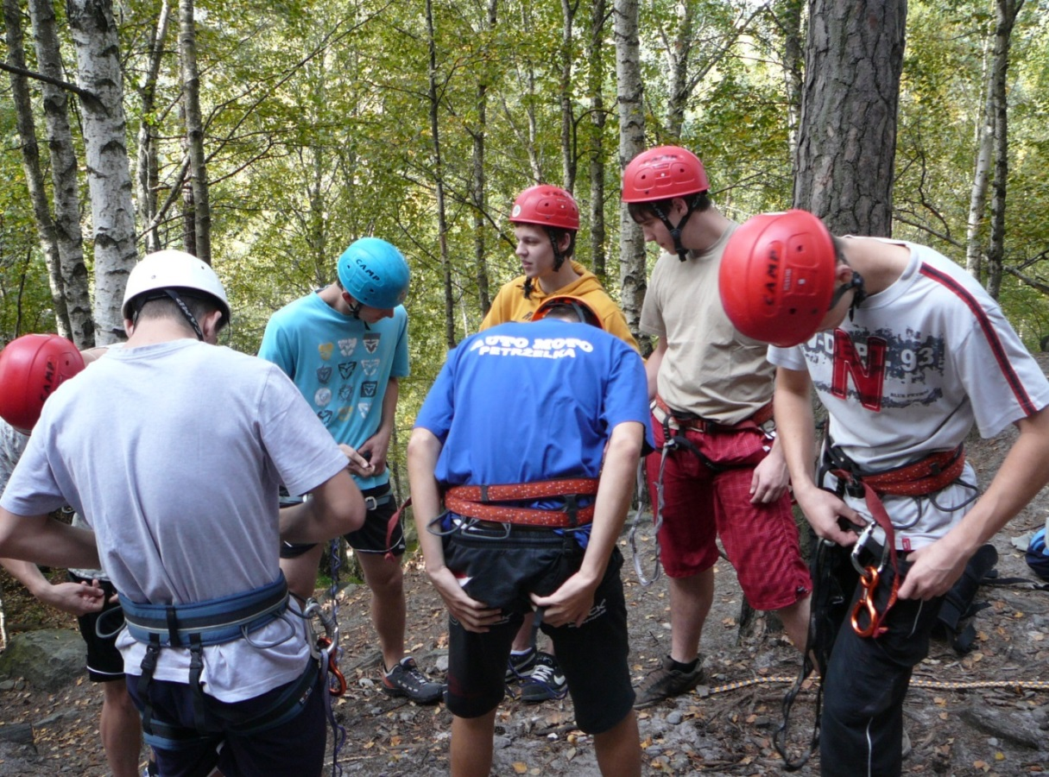
Horolezectví
Příprava

Slide 11
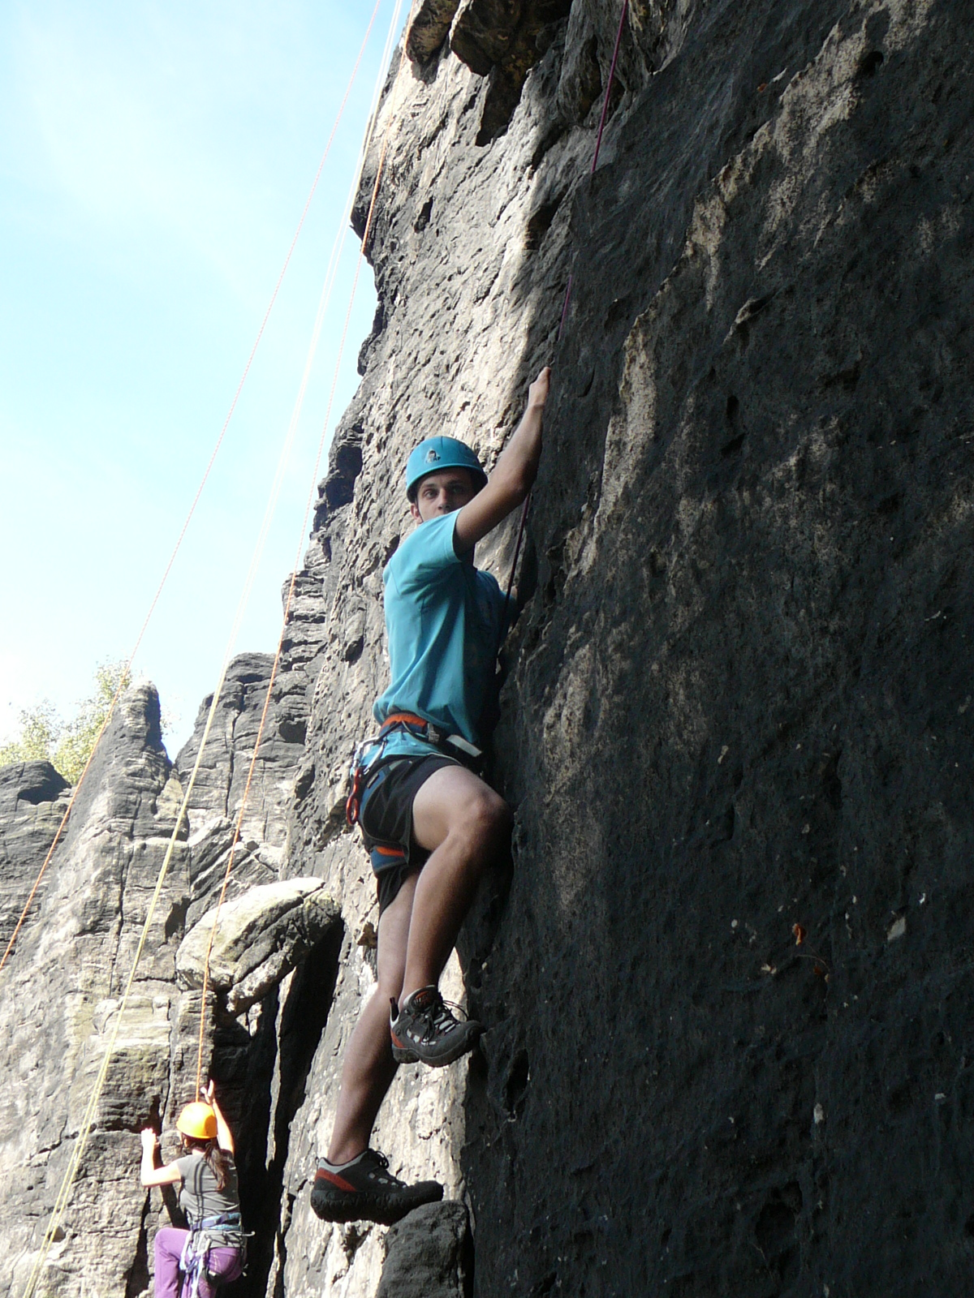
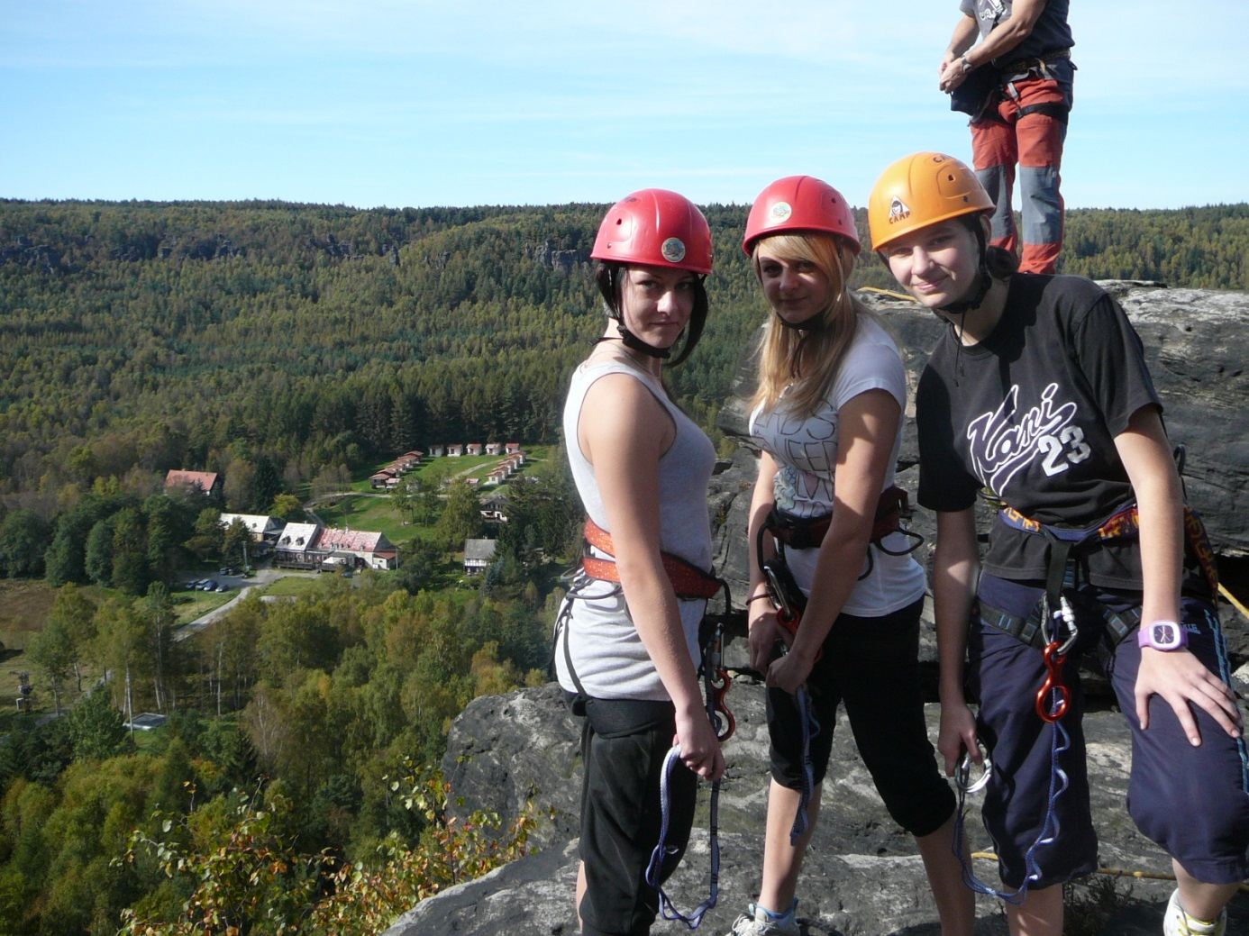
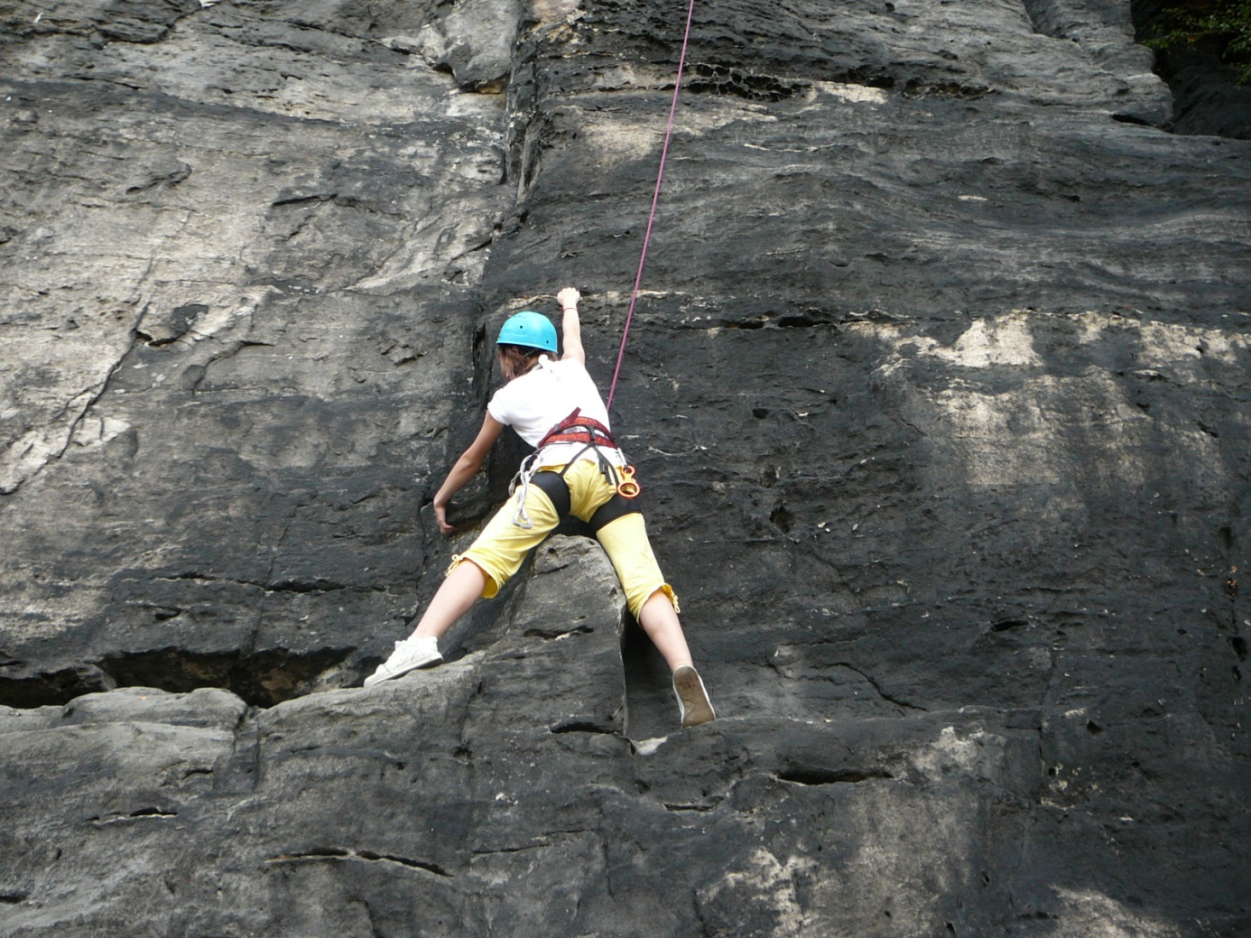
Horolezectví
Nahoru

Slide 13
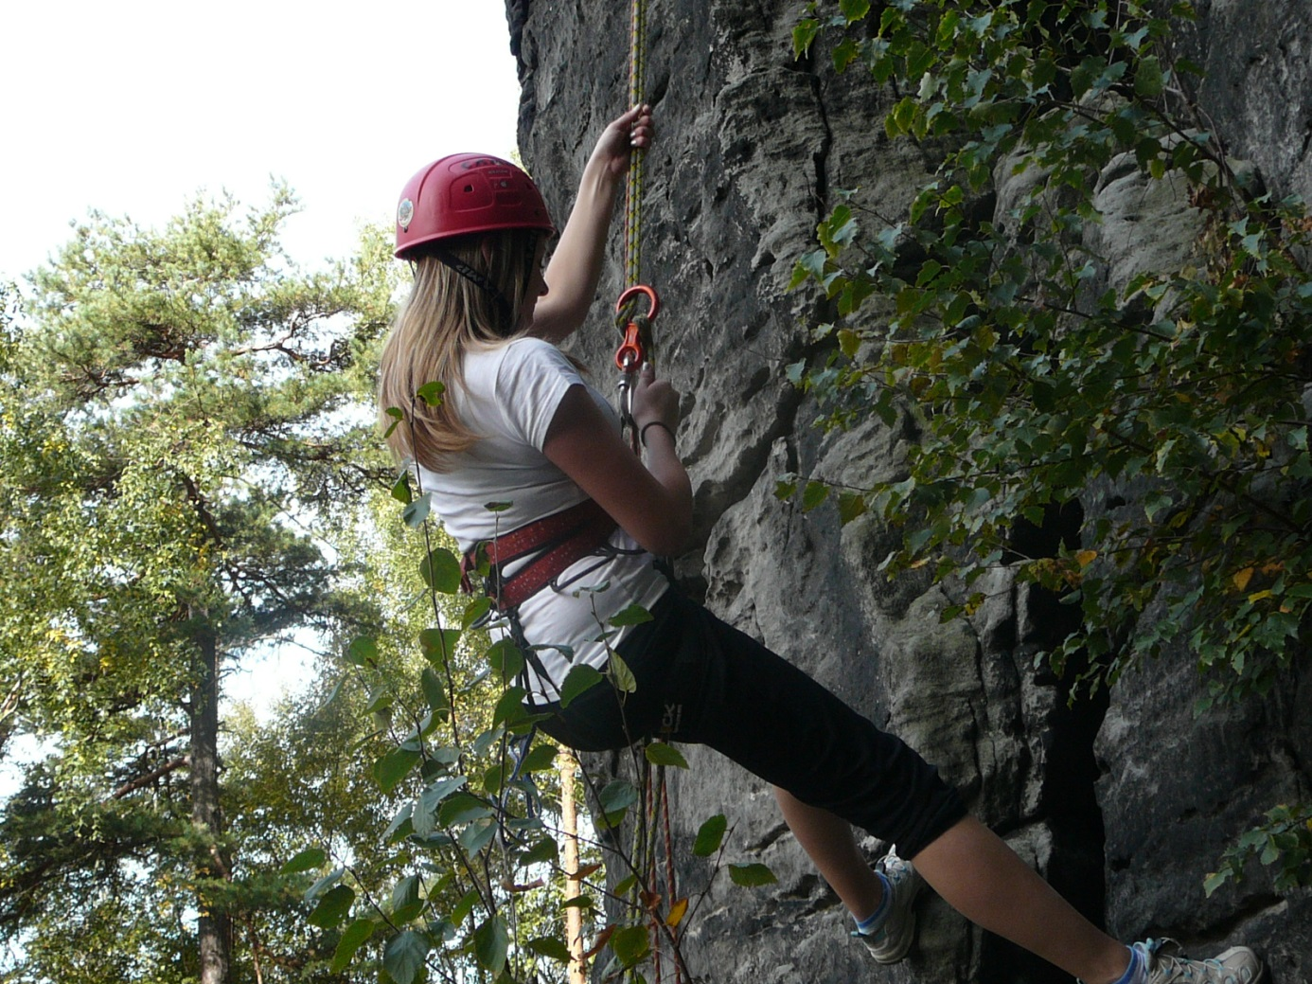
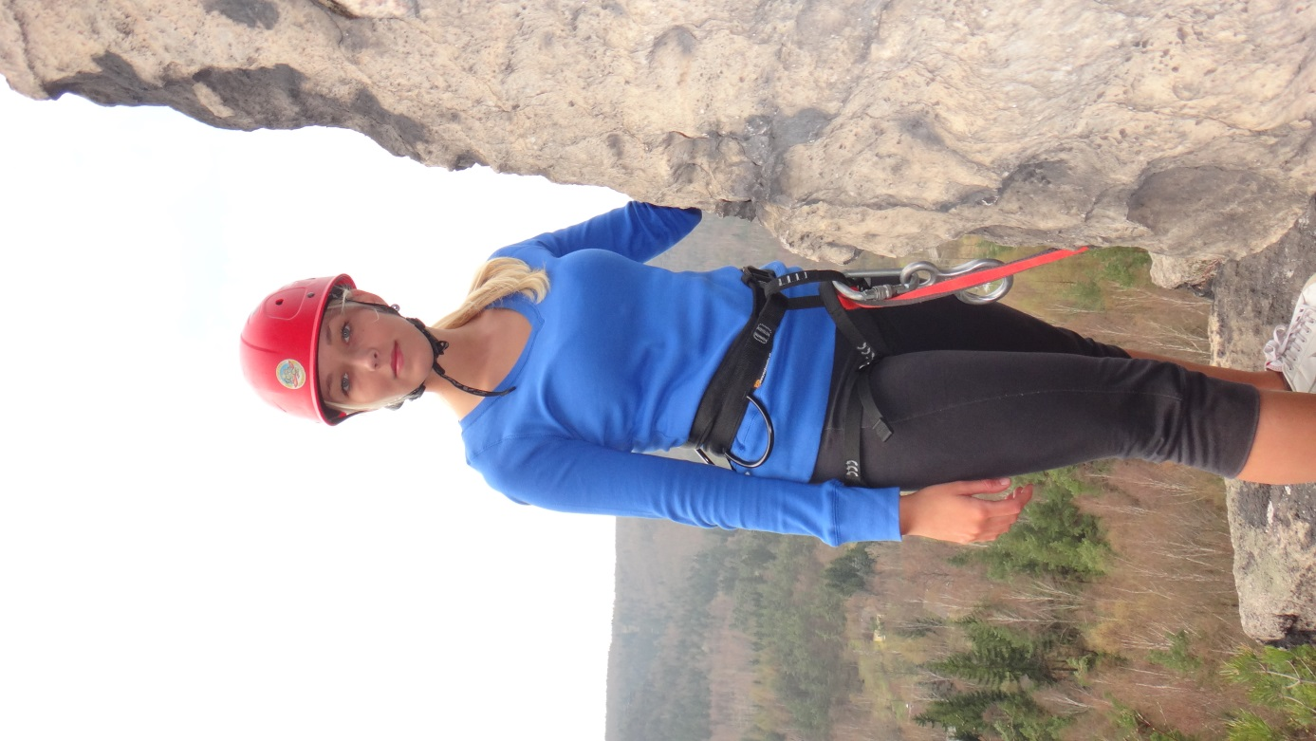
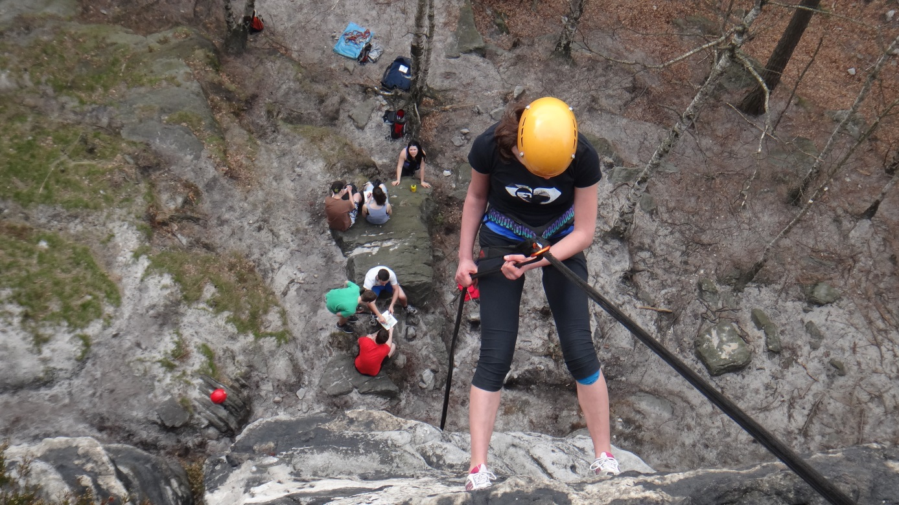
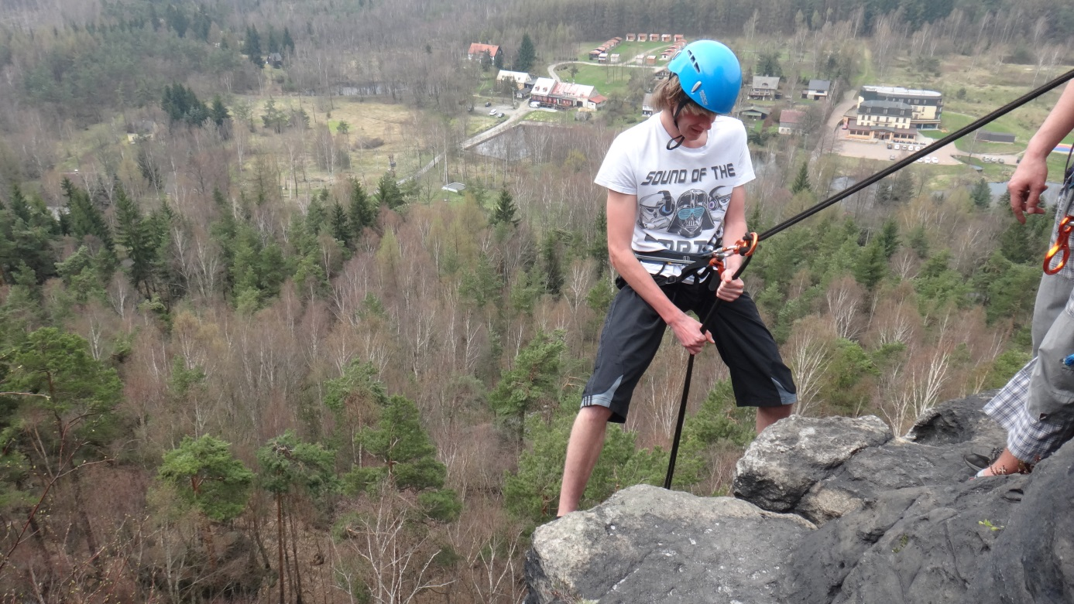
Horolezectví
…a dolu

Slide 14
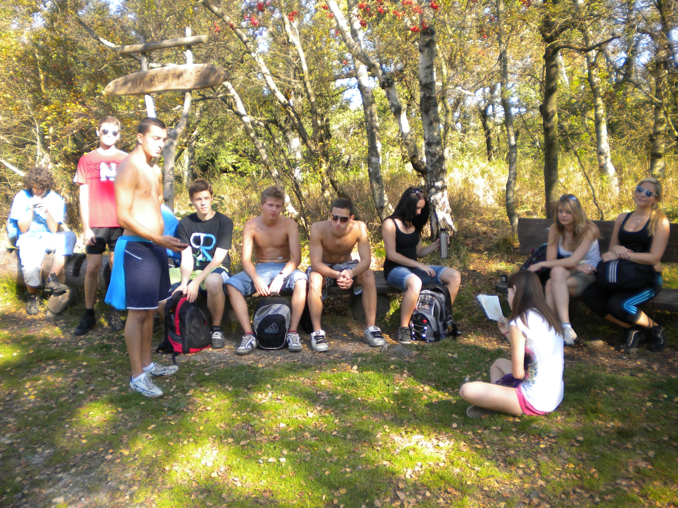
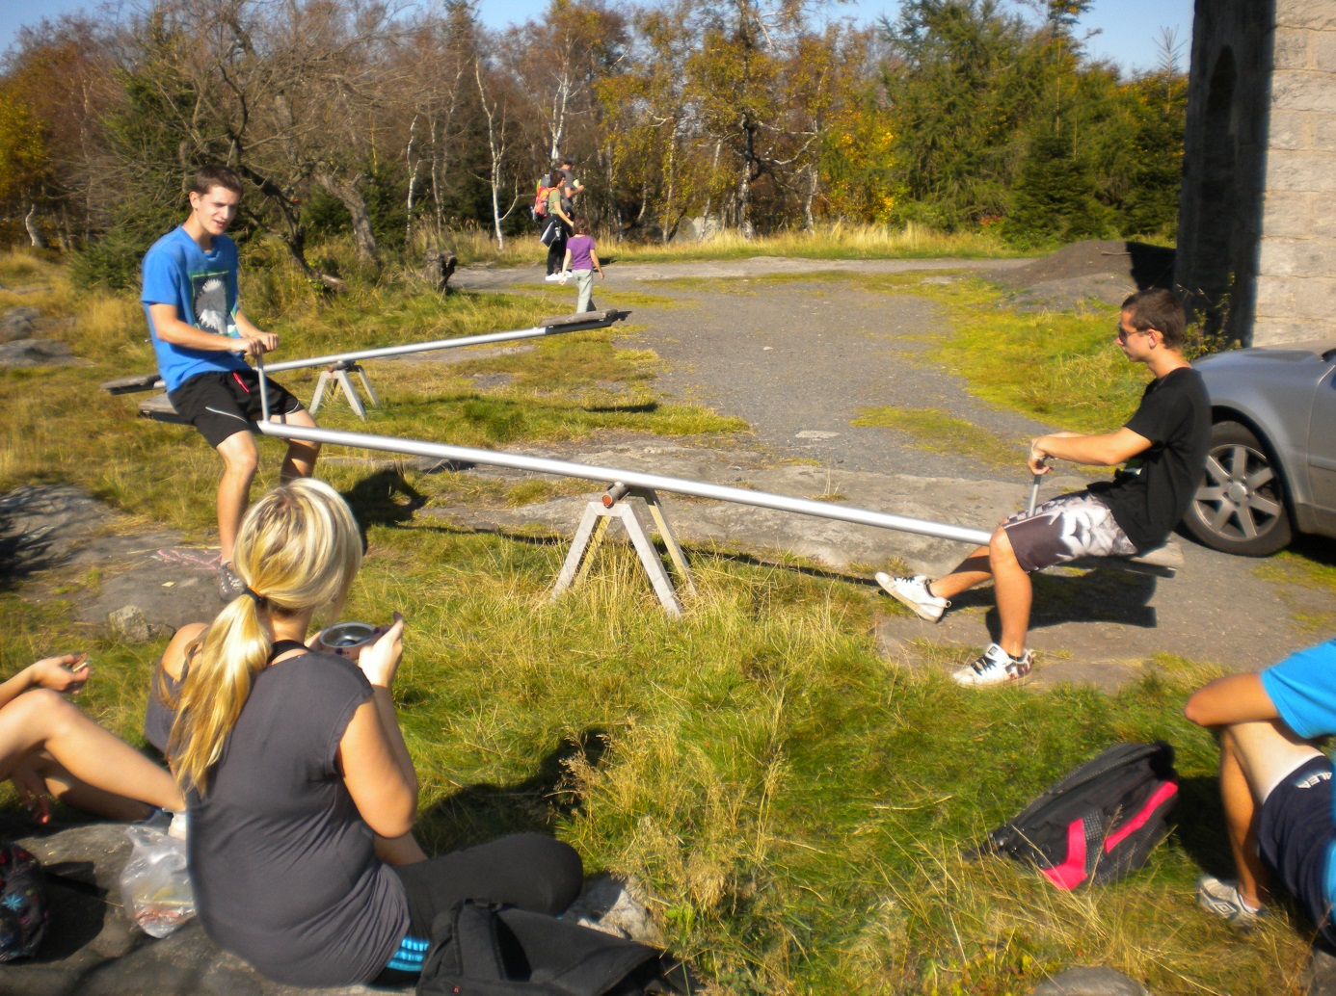
RELAX

Slide 15
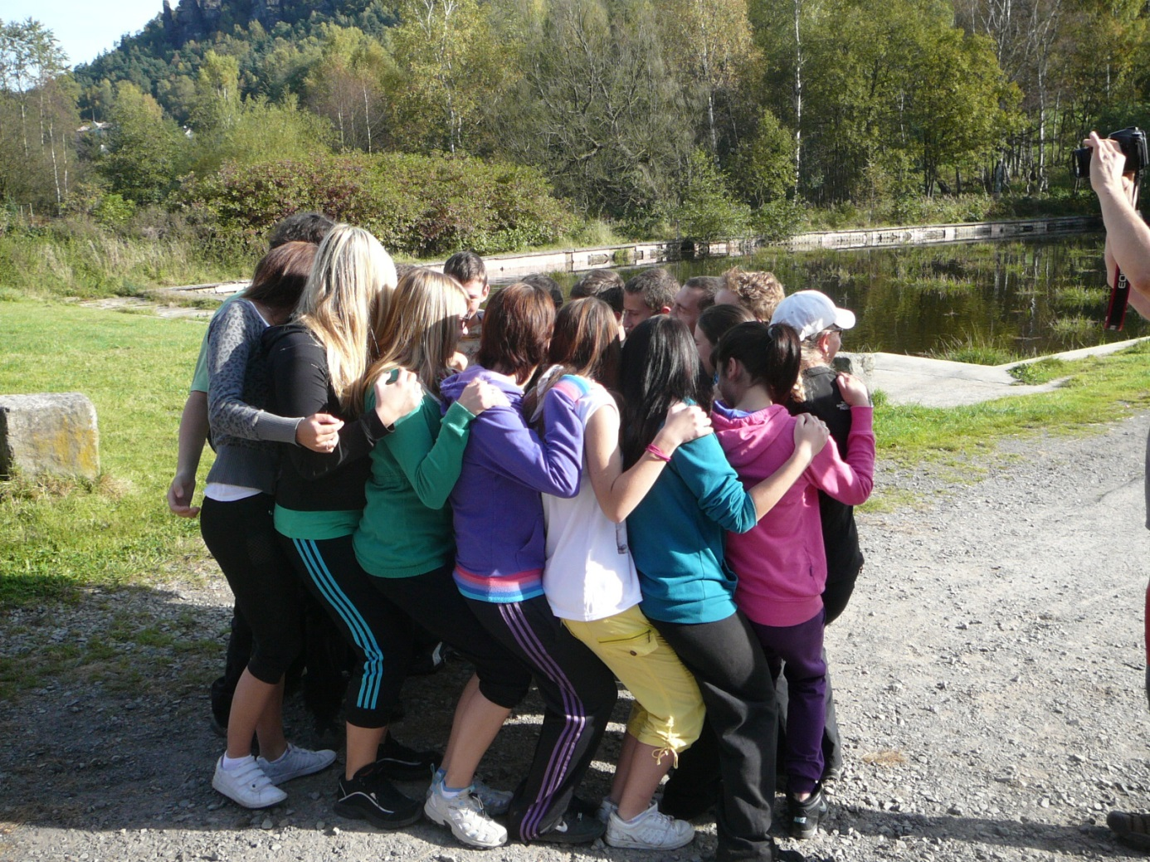
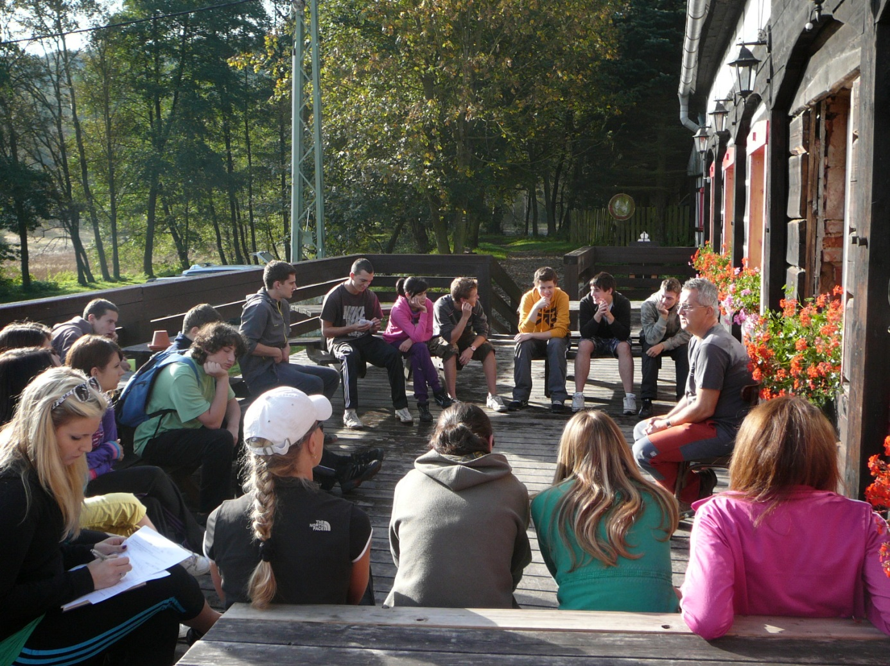
TÝMOVÉ AKTIVITY

Slide 16
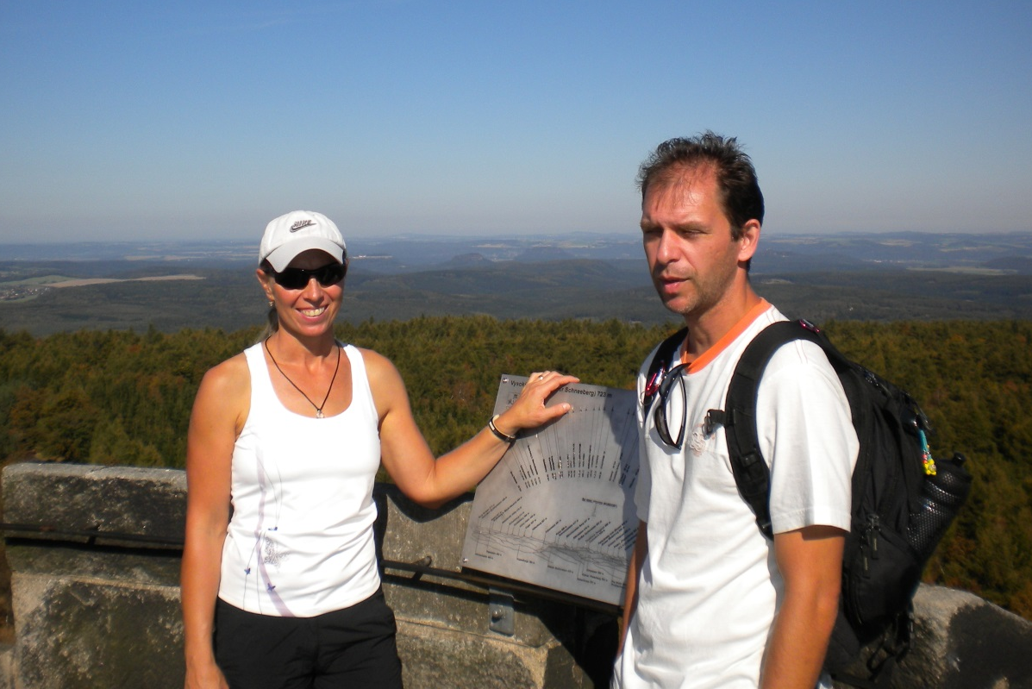
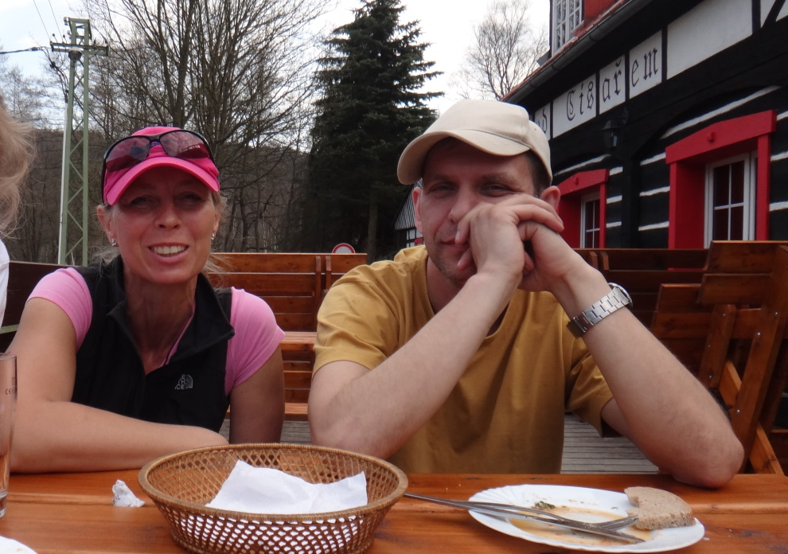
UČITELÉ

Slide 17
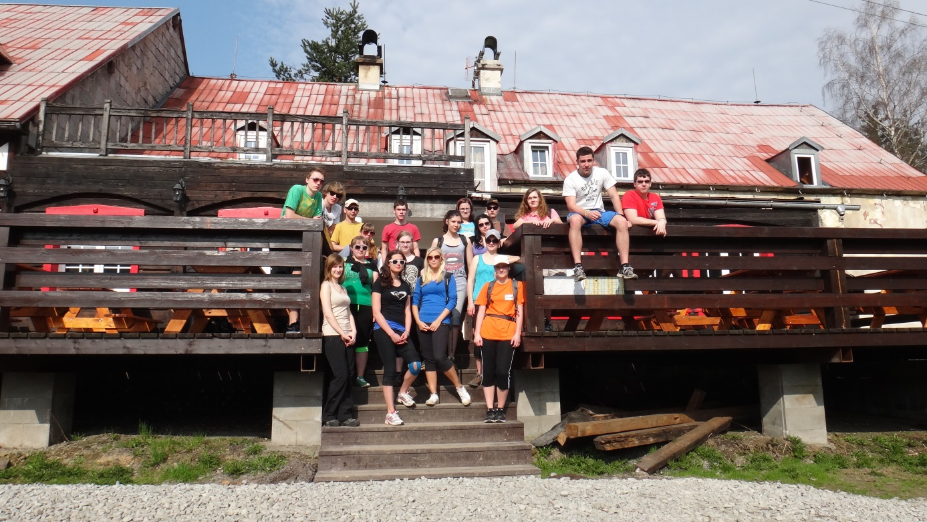
Pojedete taky ?

